Slide 1
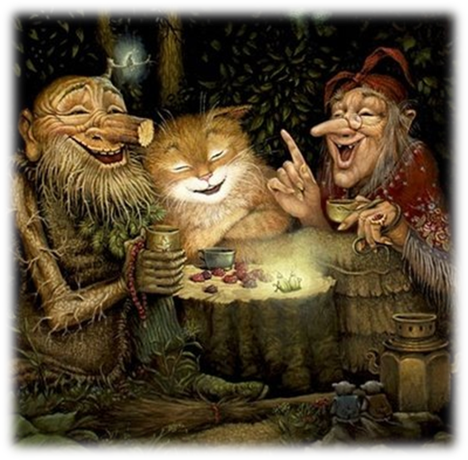
Именины Кикиморы

Slide 2
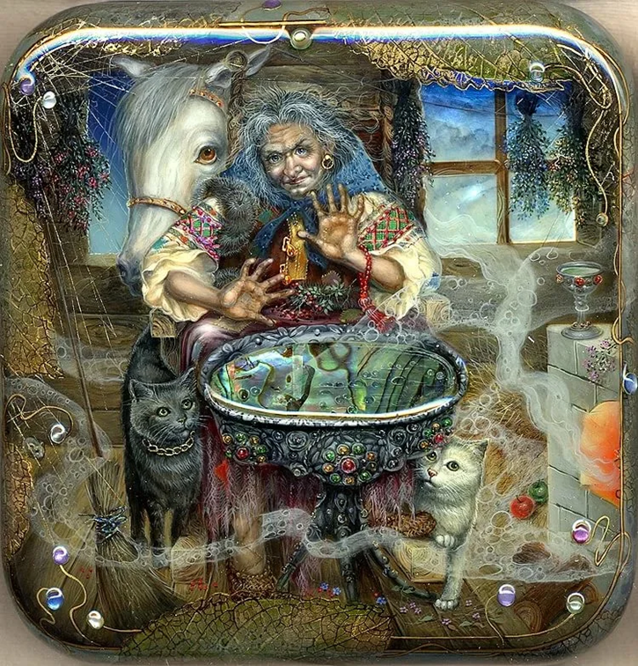
16 февраля
отмечаются Именины Кикиморы — день, когда люди творят обереги дому.
У христиан на эту дату приходился день Маремьяны Праведной, прозванной в народе Меремьяной-Кикиморой.

Slide 3
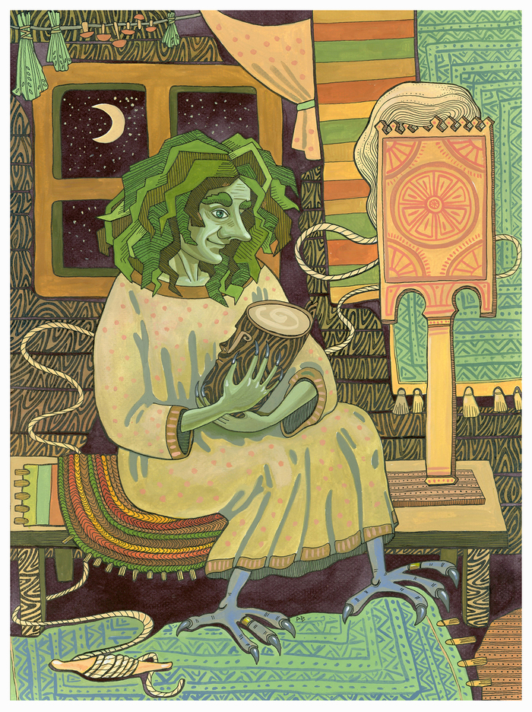
КИКИМОРА –
Славяне в глубокой древности называли Кикиморой ночное божество сонных мечтаний.

Slide 4
Внешний вид То, как выглядит кикимора, зависит от ее места обитания. Некоторые представляют ее как старуху, другим видится она как красивая дева. Встречаются сказания, где она упоминается в виде химеры с человеческим туловищем и рыбьим хвостом. Кикимора болотная страшнее, чем его родственницы. От длительного пребывания в воде нечисть вся покрывается тиной и приобретает характерный болотный запах. Кожа у нее зеленая и покрыта большим количеством бородавок.

Slide 5
Внешний вид Кикимора болотная страшнее, чем его родственницы. От длительного пребывания в воде нечисть вся покрывается тиной и приобретает характерный болотный запах. Кожа у нее зеленая и покрыта большим количеством бородавок.

Slide 6
Чаще всего встречается описании ее внешности:
Маленький рост, который не превышает 50 см. Длинные, непослушные волосы, которые стоят дыбом. Обычно черного цвета иногда с зеленоватым оттенком. Худое, морщинистое тело и непропорционально длинные конечности. Узловатые и скрюченные пальцы. Лапы мохнатые, что позволяет ей быстро и бесшумно передвигаться. Большие глаза и длинный нос.

Slide 7
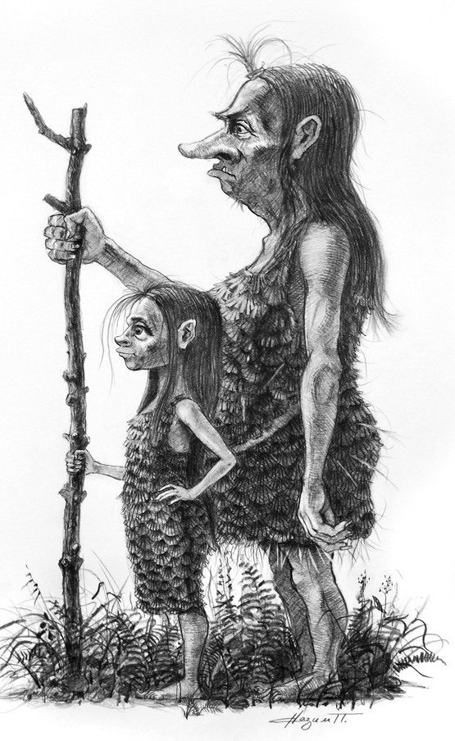
Как появилась настоящая Кикимора болотная или первая из рода неизвестно.
Исследователи полагают, что это был ребенок одной из водяных богинь, который утонул в болоте или был похищен нечистью.
Согласно легендам, кикиморами становились только дети, которые умерли при определенных условиях или были связаны с темной силой при жизни.

Slide 8
КИКИМОРА БОЛОТНАЯ Злой, болотный дух. Близкая подруга Лешего. Живет в болоте. Иногда она наводит морок и кажется очень красивой, но людям показывается редко, ибо предпочитает быть невидимой и только кричит из болота громким голосом.

Slide 9
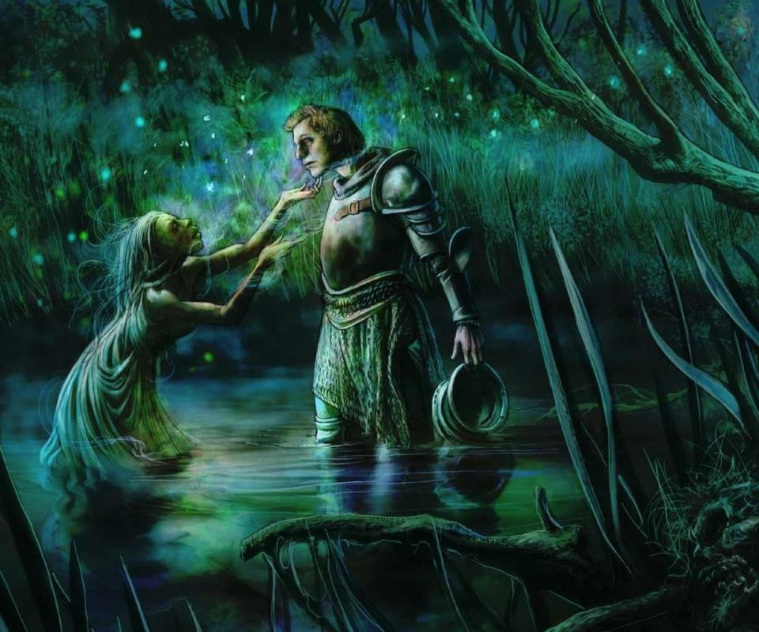
КИКИМОРА БОЛОТНАЯ Кикимора — маленькая женщина, которая затаскивает зазевавшихся путников в трясину, где она и обитает.

Slide 10
Кикимора лесная –
если они молоды, то озорливые, общительны и очень подвижны (ещё их называют «зелёными кикиморами»)

Slide 11
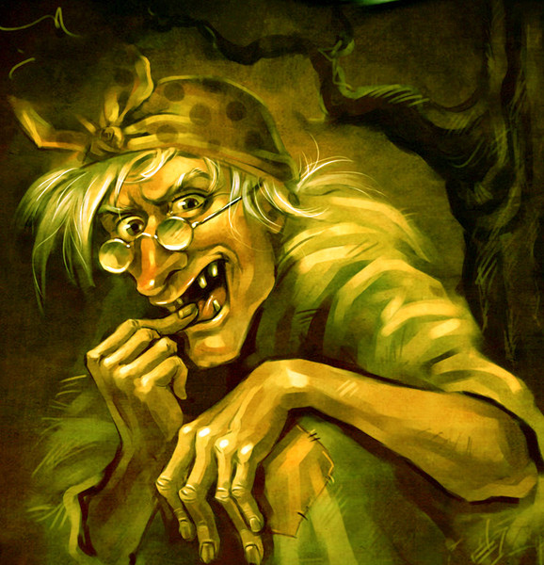
если стары (этих иногда называют «седыми кикиморами») – то могут быть сварливы и молчаливы, не любят шума и чужаков в лесу, прячутся поглубже в чащу.
Но могут помочь людям в беде, если те их об этом хорошо просят, или дать им совет в ответ на заданный правильно вопрос.

Slide 12
КИКИМОРА ДОМОВАЯ – один из домашних духов, причем злой и вредный дух, маленькая гадкая бабёнка. Любит похулиганить в доме. Днем кикиморы неактивны, а по ночам начинают шалить.

Slide 13
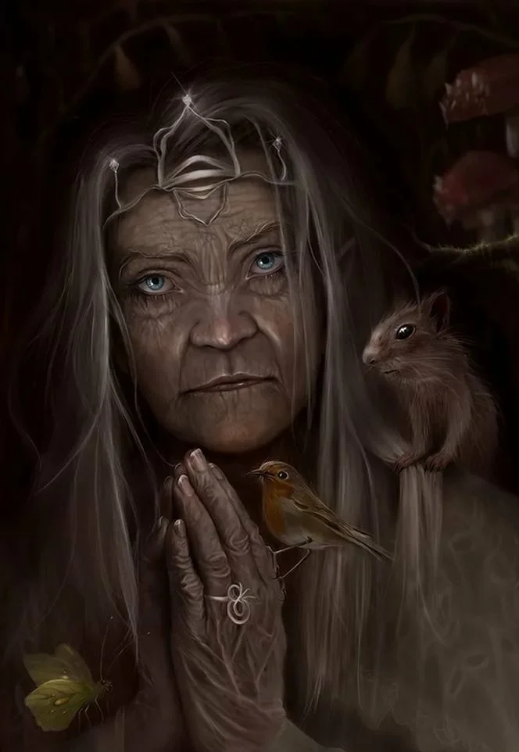
На Севере Кикимору любят, там у людей и у неё – более спокойный нрав. В северных сказках она ничего дурного не делает; её приглашают как почетную гостью на все пиры.

Slide 14
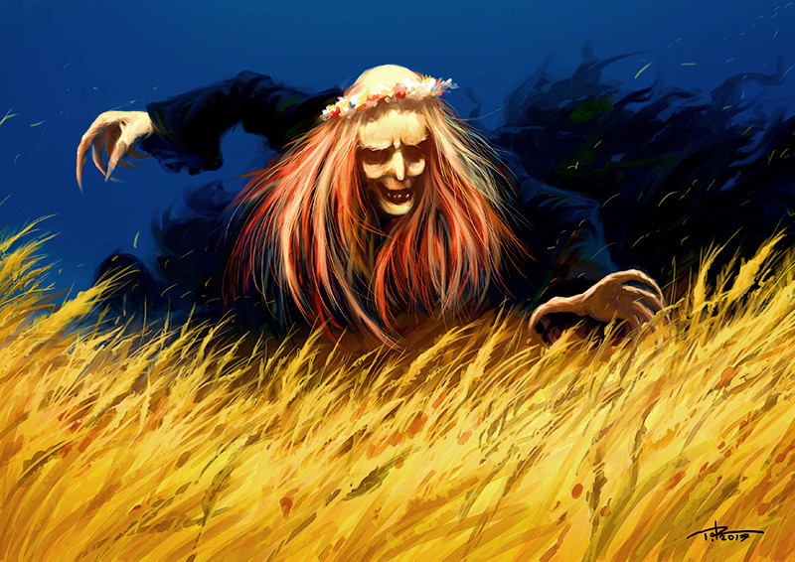
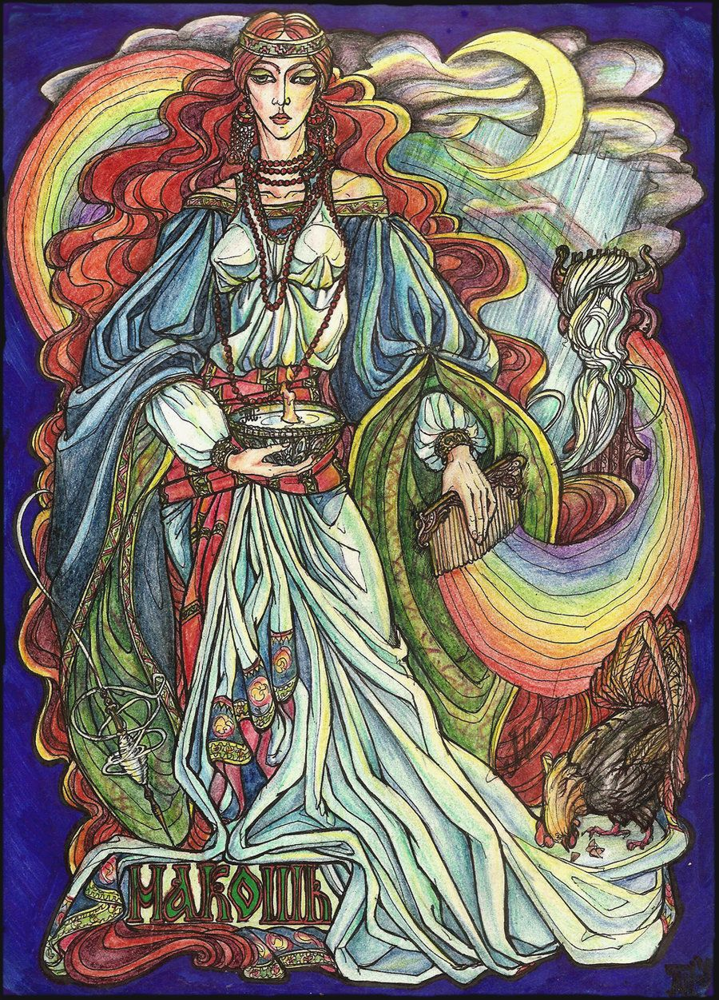
ПОЛУДНИЦА
Кикимора родная сестра Полудницы, дневного полевого служебного духа.
Она внучка самой Макоши – богини женского счастья и семейного благополучия.

Slide 15
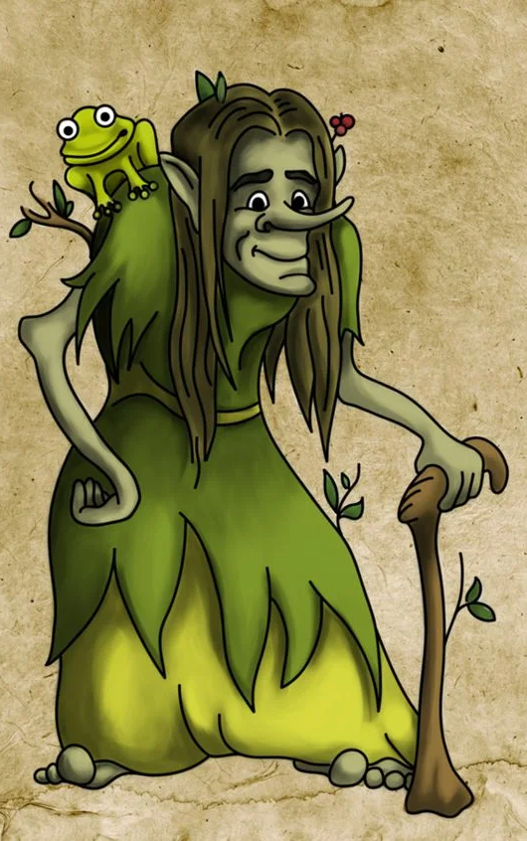
Как одета Кикимора
Лесная одета в кору деревьев и в листья. На голове может быть венок из засохших цветов или шляпка гриба. За спиной она носит короб, куда собирает шишки, ядовитые грибы и ягоды. Их она любит подкладывать в лукошко людей, когда они этого не видят.
Домашняя выглядит более опрятно. Она носит простую рубаху белого или серого цвета, на голову может повязать платок. Если она сердится на хозяев, то предстает перед ними в образе старухи в рваном грязном платье.
Одеждой для болотной Кикиморы служит мох и водоросли. Часто она украшает свои волосы рыбными костями и водяными цветами.

Slide 16
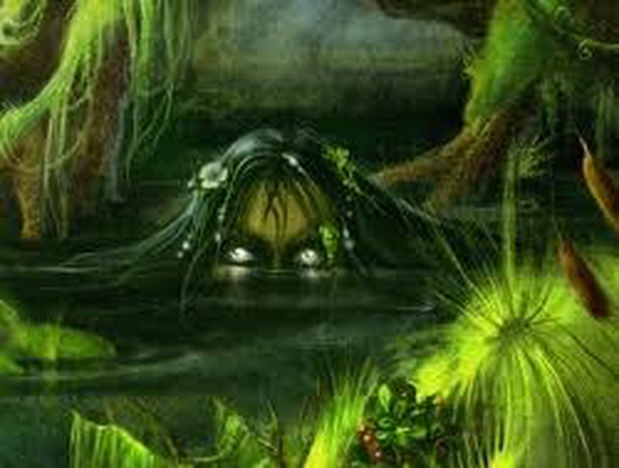
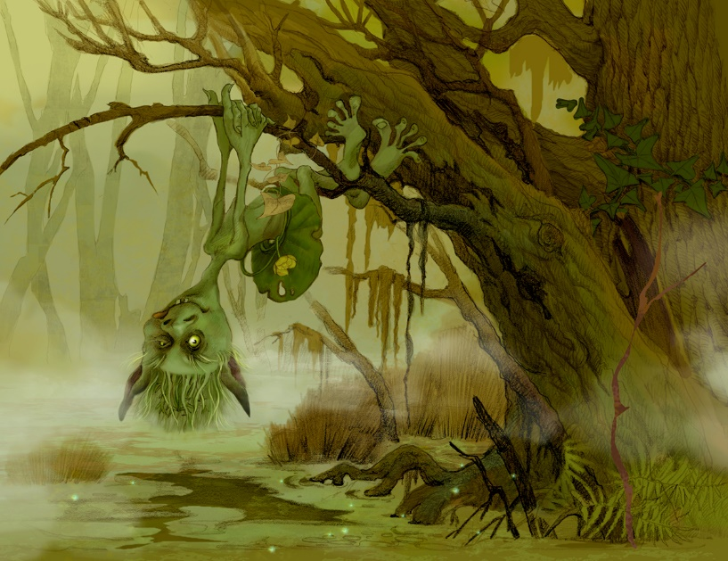
Способности Кикиморы
Умение становиться невидимой. В таком виде кикиморы проводят большую часть времени.
Быстро перемещаются. Человеческий глаз не способен отследить скорость их движения.
Способность видеть людские страхи. Могут создавать иллюзии и насылать кошмары.
Умеют превращаться в животных и птиц.
Обладают отличным зрением. Могут видеть на большие расстояния и через предметы.
У них есть необыкновенный голос, с помощью которого они могут заманивать неосторожных людей.

Slide 17
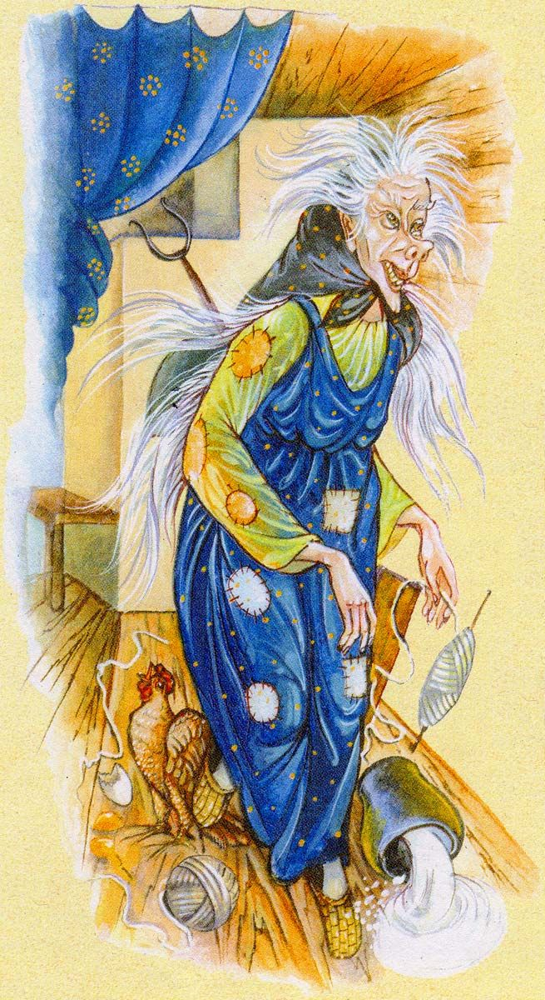
Проказы Кикиморы
Домовая любит детей маленьких по ночам пугать разными зловещими звуками, пряжу путает, посуду бьет, крупу рассыпает, половицей скрипит, звуки издает, будто веретено стучит во время работы, воет.
А еще любит зловредная Кикимора у мужиков волосы клочьями выстригать, у домашних животных шерсть вырывать, да у птицы домашней перо общипывать.

Slide 18
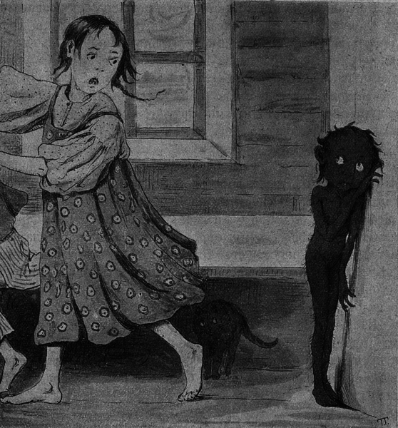
Считается, что увидеть воочию Кикимору домовую - к большой беде

Slide 19
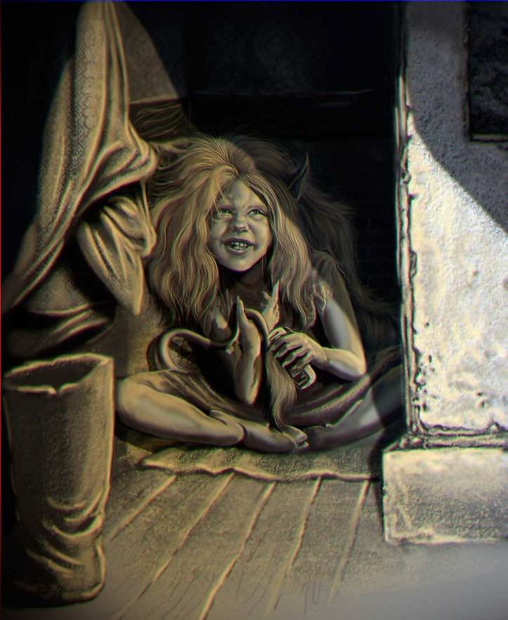
МЕСТА ОБИТАНИЯ:
Кикиморы предпочитают человеческие дома, выбирая для проживания укромные места: за печкой, под порогом, на чердаке, за сундуком, в углу.

Slide 20
Часто Кикимор берут в жены домовые. И там уж — как пойдет. Либо он, ее в приличную Домовушку воспитает, либо она верх возьмет, и весь дом на уши поставит.

Slide 21
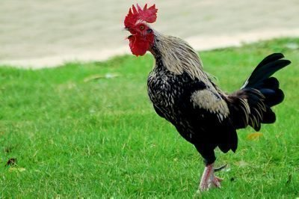
ВРАГИ КИКИМОРЫ
Врагами кикимор являются домашние животные: кошки, собаки и петухи. Если они смогут приструнить разбушевавшееся существо, то шишимора признавала поражение и вела себя смирно, а то и вовсе покидала дом.
Но если верх одерживала она, то домашнему скоту приходилось постоянно терпеть ее нападки. В таком случае приструнить ее можно было только специальным обрядом.

Slide 22
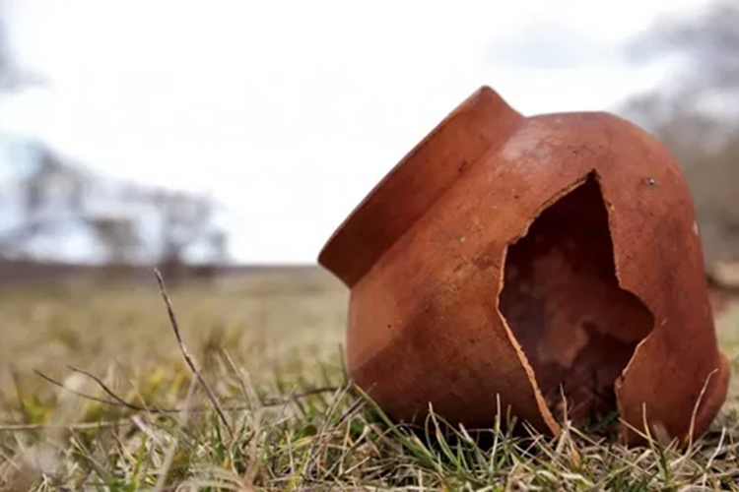
ОБЕРЕГИ Хорошим оберегом от Кикиморы считается горшок с выбитым дном, который вешается перед входом на террасе, над насестом или на балках хлеву. Иногда к кувшину привязывается лоскут кумача. Жгли скопившийся в доме хлам, кидали в костер и ветхую одежду. Солонки в доме обвязывали можжевеловыми поясками. Если считали Кикимору «наведенной», искали в доме куколку, а, найдя – сжигали. Дорожку перед домом выметали от крыльца к колодцу или перекрестку. Избавлялись от старой посуды с трещинами и сколами, разбивая ее и выбрасывая.

Slide 23
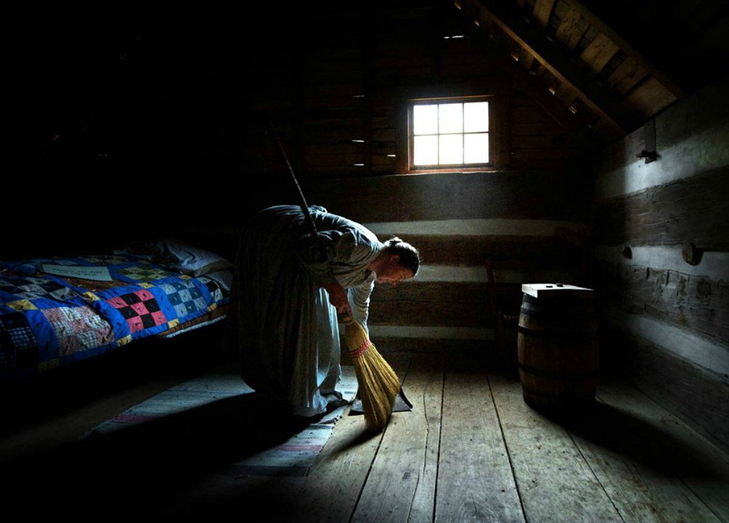
Как задобрить Кикимору
В старые времена наши предки старались от нечистого Духа избавиться, а потому и появились Именины Кикиморы. Только раз в году можно задобрить или напрочь прогнать Кикимору из дома.
Перемыть все в доме водой с отваром или настойкой горького папоротника, который Кикимора очень любит.

Slide 24
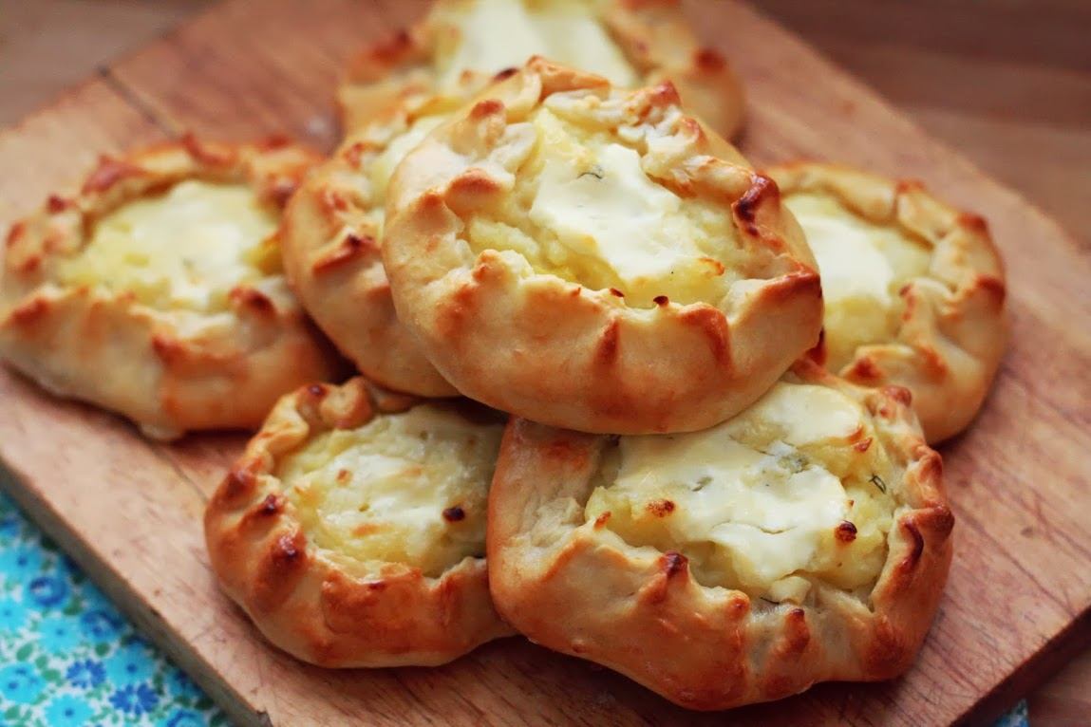
Для того, чтобы задобрить нечистую делали откуп и оставляли его там, откуда издаются по ночам недобрые звуки.
На откуп (16 февраля) специально пекли шаньгу — ватрушку с кашей или картофелем либо лепешку, сдобренную сметаной или растопленным маслом.
Если наутро «откуп» окажется тронутым, то, скорее всего, Кикимора перестанет беспокоить жильцов.

Slide 25
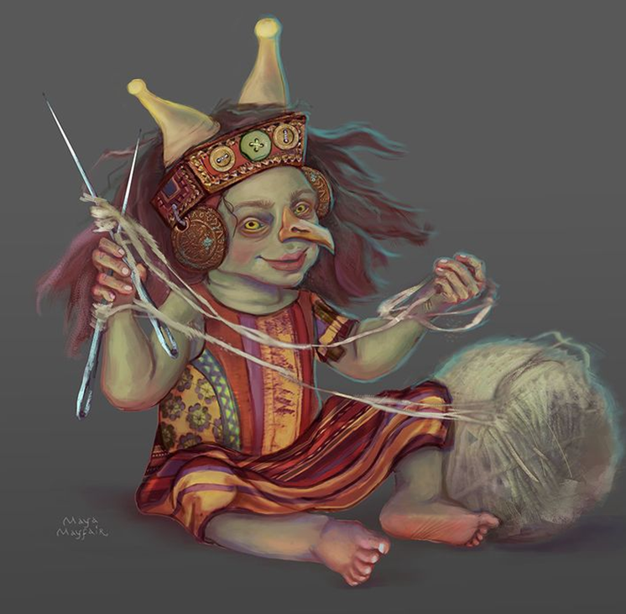
Вечером Кикиморе поставить угощение, поблагодарить, что за домом приглядывает. Заодно и задобрить её, чтоб не проказила по ночам, да пряжу и нити не путала.
Подарите Кикиморе клубочек или моточек, или вышивки лоскут – пусть на нём забавляется. И ей в удовольствие, и вам спокойнее.
Избегали в этот день конфликтов и ссор, берегли покой

Slide 26
Викторина «Все о Кикиморе»

Slide 27
День Кикиморы отмечается:
1 февраля
16 февраля
3 марта

Slide 28
Где может жить Кикимора?
в болоте
на небе
в доме
на дереве
в лесу
в реке

Slide 29
Какие у Кикиморы способности?
Быстро передвигается
Слепая
Умеет превращаться в животных
Немая

Slide 30
Кто берет Кикимору в жены?
Водяной
Домовой
Леший

Slide 31
Кого боится Кикимора?
Людей
Животных
Рыб

Slide 32
Как задобрить Кикимору?
Спеть песню
Угостить шаньгой
Налить за печь воды
Помыть всю посуду
Кричать и шуметь
Подарить лоскуток ткани или моточек пряжи

Slide 33
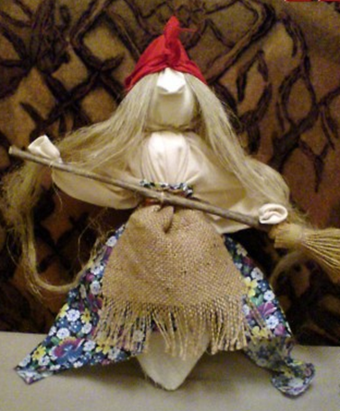
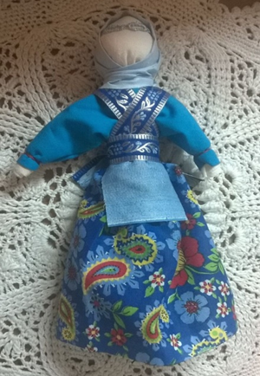

Slide 34
https://duhmaga.ru/sushestva/kikimora-bolotnaya.html
https://www.livemaster.ru/topic/2755857-speshite-zadobrit-kikimoru
http://www.prekrasana.ru/rusisnachalnaya/512-kikimora

